Slide 1
Git Version Control System 2
한국산업기술대학교
이택희

Slide 2
지난시간
파일 상태 확인하기
파일을 새로 추적하기
Modified 상태의 파일을 Stage 하기
Staged와 Unstaged 상태의 변경 내용을 보기
파일 삭제하기
파일 이름 변경하기
커밋 히스토리 조회하기

Slide 3
목차
Git 브랜치

Slide 4
Git 브랜치
모든 VCS는 브랜치를 지원함
원래 코드를 유지하면서 독립적으로 개발 진행 시 필요
즉, 원래 코드에 영향을 주지 않으면서 독자 개발 가능
Git 의 최고 장점
매우 가벼운 브랜치

Slide 5
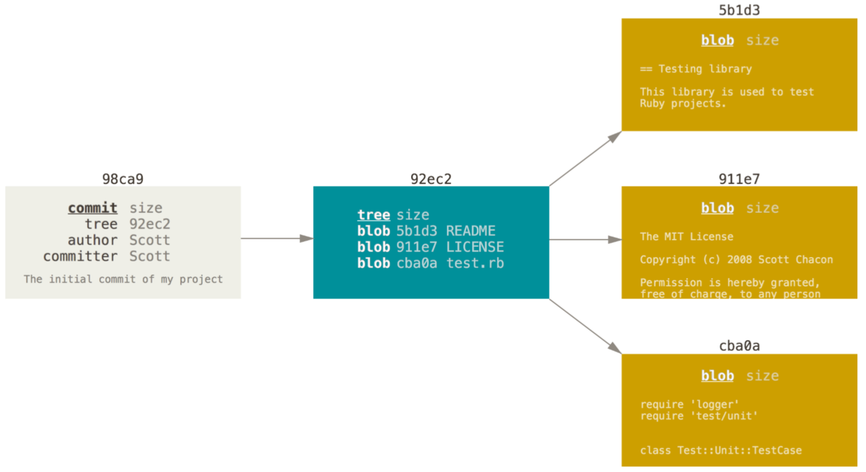
Git 브랜치
Git 은 commit 이후 아래와 같은 데이터를 저장함
Commit ID
Blob
Git 이 저장하는 파일 형식을 칭하는 용어
커밋 정보
루트 트리 포인터
Blob 포인터(tree)

Slide 6
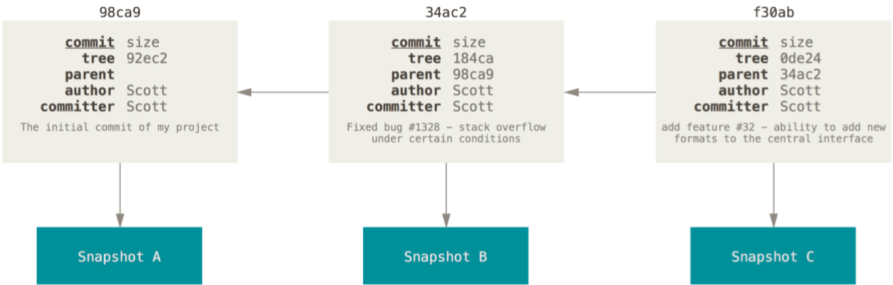
Git 브랜치
Commit 이 될 때마다 새로운 커밋 아이디가 생성되고 이전 커밋의 ID 를 parent로 저장함

Slide 7
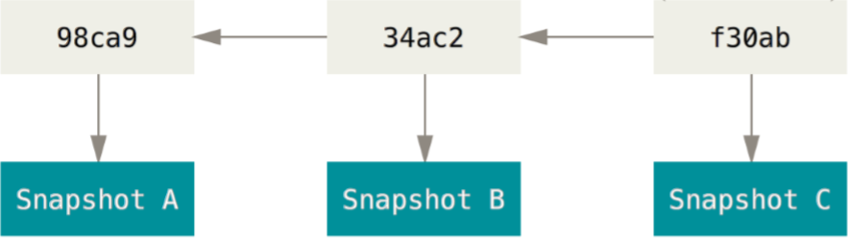
Git 브랜치
아래와 같이 간략하게 표현이 가능함

Slide 8
Git 브랜치
가지(Branch) 자체의 의미를 기준으로 생각해 보자
땅

Slide 9



Git 브랜치
땅

Slide 10
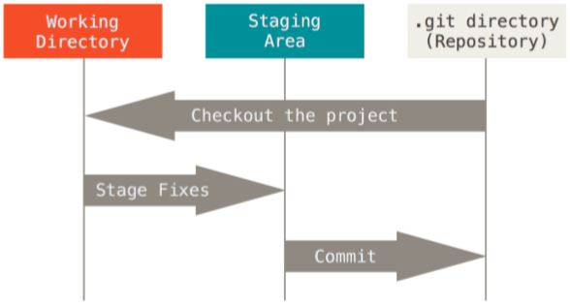
Git 브랜치
이 상태에서 작업 중인 폴더는 어느 Commit ID 를 기준으로 할까?
땅

Slide 11
Git 브랜치
HEAD
해당 브랜치에서 마지막으로 Commit된 ID 를 HEAD 라 칭함
땅

Slide 12


Git 브랜치
첫번째 Commit

Slide 13
Git 브랜치
두번째 Commit

Slide 14
Git 브랜치
세번째 Commit

Slide 15
Git 브랜치
HEAD
HEAD 가 가리키는 ID가 변경된다면?
해당 ID 가 가진 정보를 기반으로 Working Directory 를 구축 : 버전 이동을 의미함
땅

